Slide 1
Безопасные летние каникулы
Презентацию подготовила
педагог доп. образования Логинова О. В.

Slide 2
Летние каникулы. Это время отдыха. Но, чтобы каникулы прошли безопасно, знай и соблюдай важные правила.

Slide 3
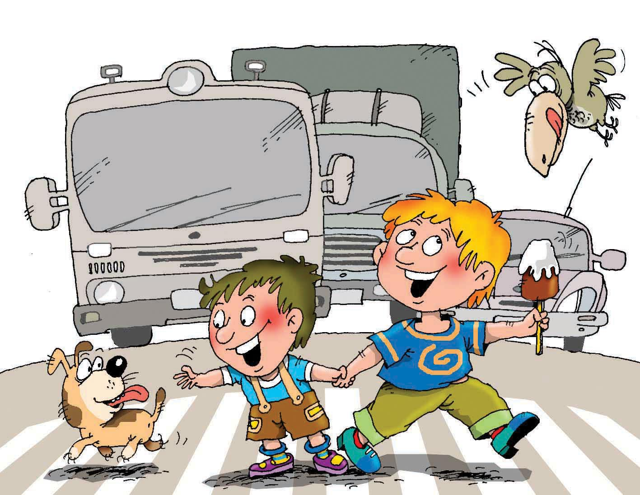
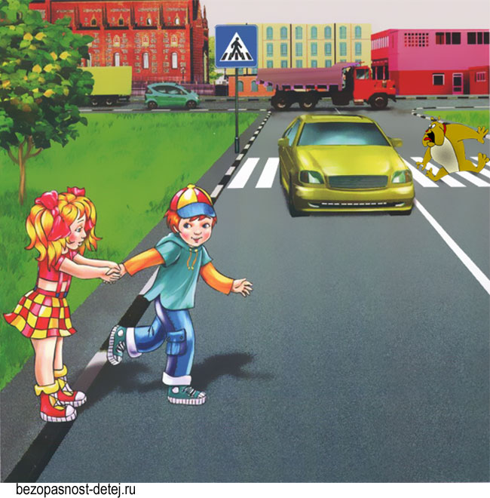
Правила дорожного движения.
Направляясь в путь - выбирай безопасный маршрут. Переходи дорогу по «зебре» на зеленый сигнал светофора.

Slide 6
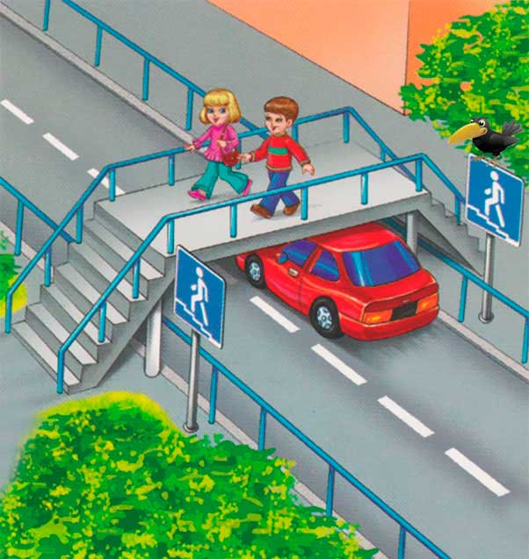

Slide 9
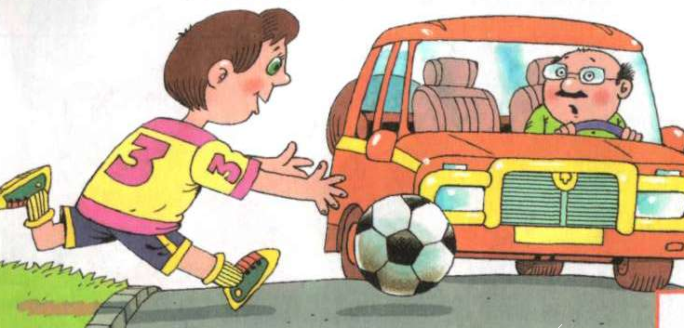
Если вдруг на проезжую часть упал какой – то предмет (мяч, воздушный шар или головной убор), то не беги доставать его.
Помни – жизнь дороже!

Slide 10
Детям до 14 лет ездить по дорогам на велосипедах запрещено.

Slide 14
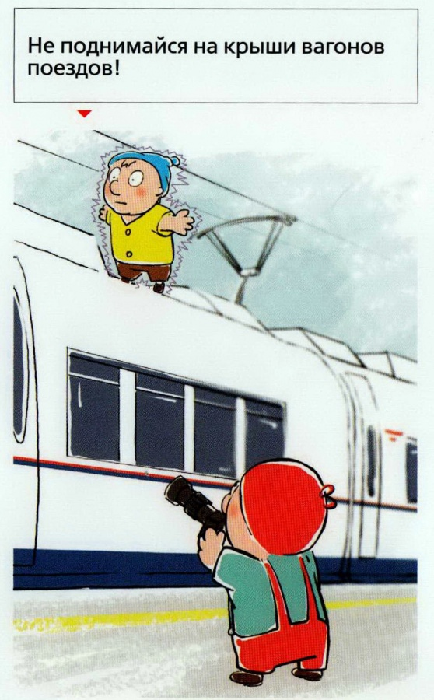

Slide 19
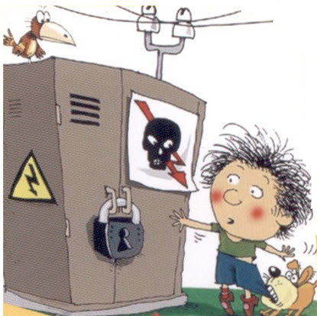
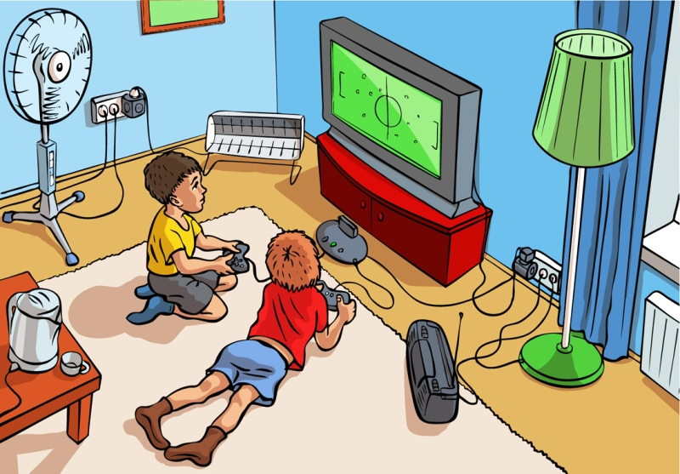
Эти игры приведут к беде.

Slide 21
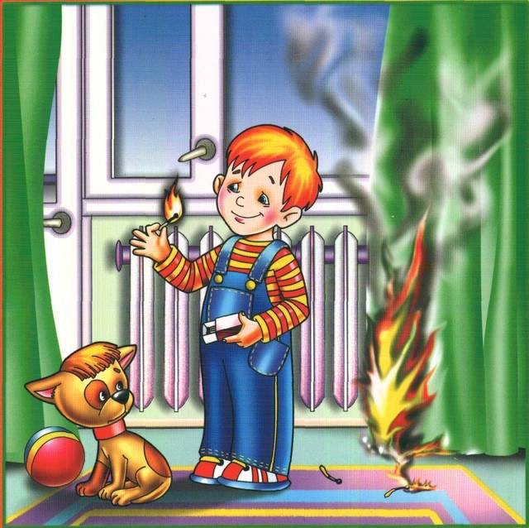
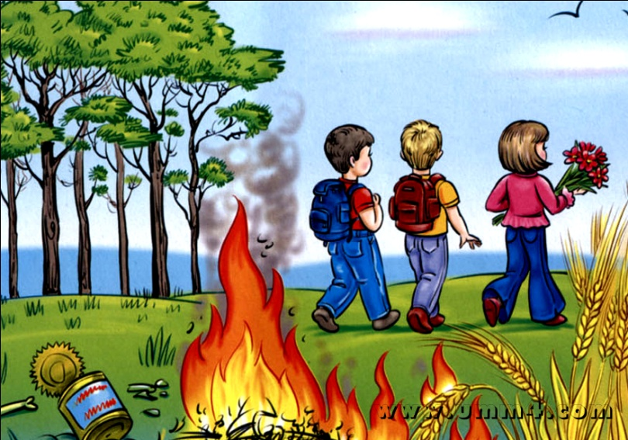
Не поступай так!

Slide 22
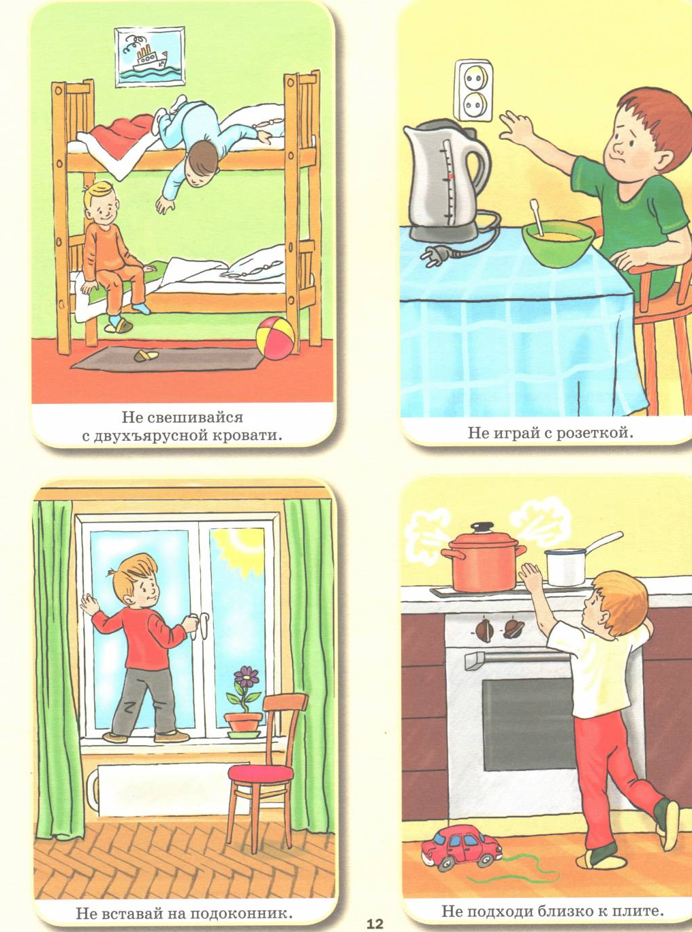
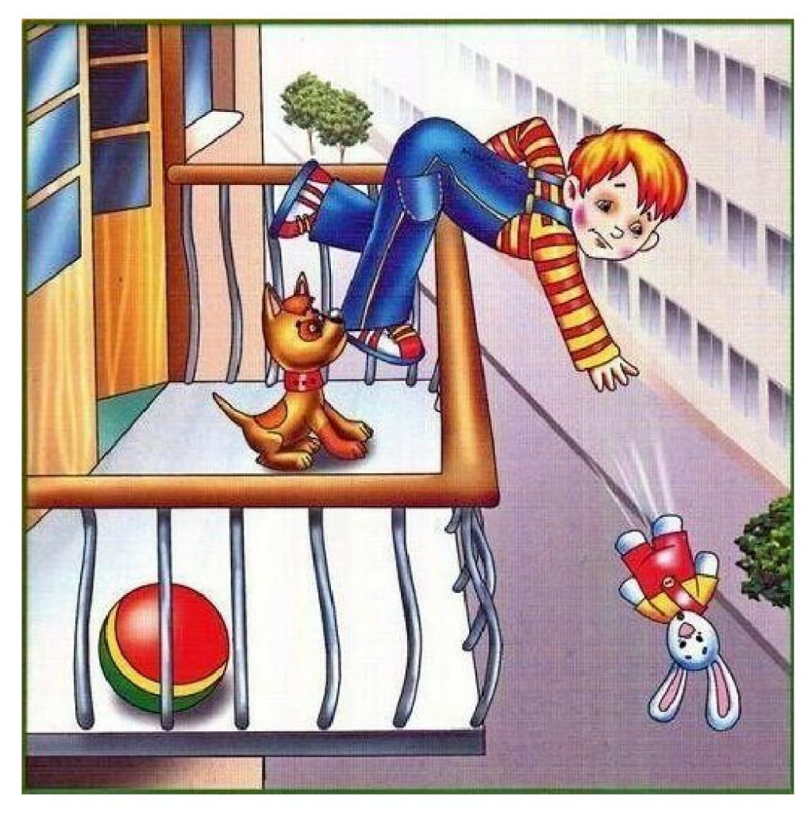
Безопасность в быту.

Slide 27
Безопасность в природе

Slide 33
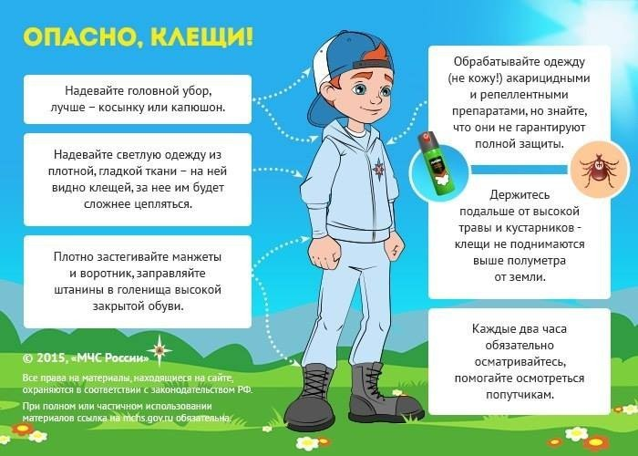

Slide 34
Осторожно, животные!

Slide 37
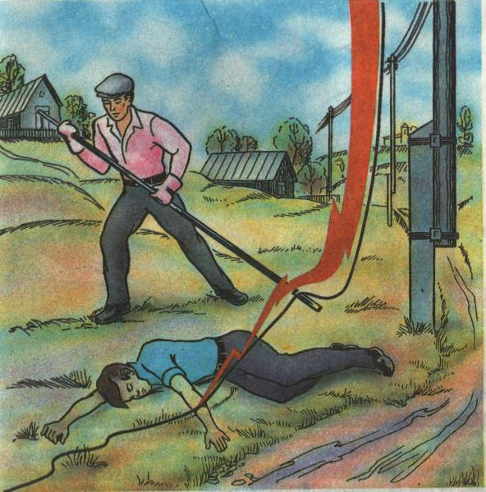

Slide 38
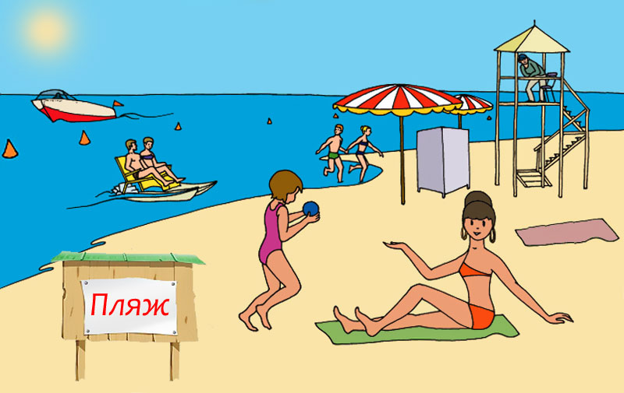
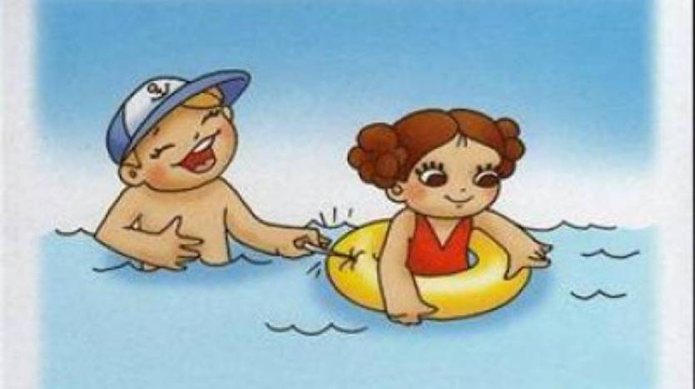
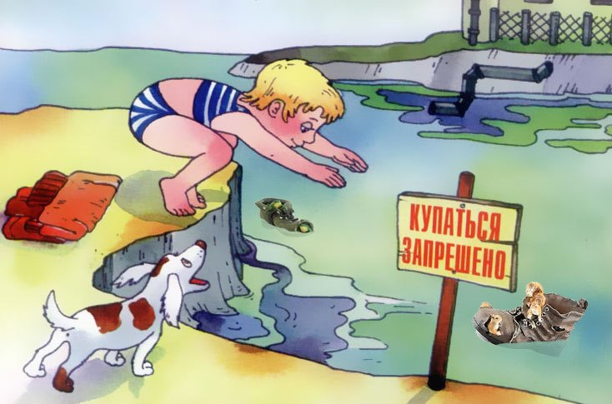
Безопасность на воде.

Slide 39
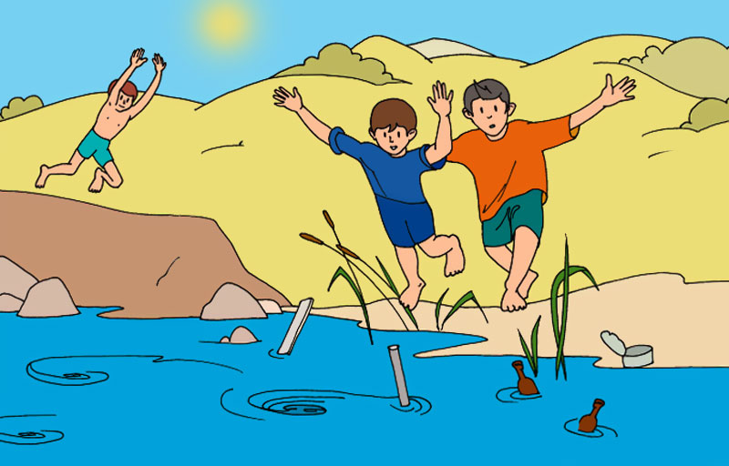

Slide 41
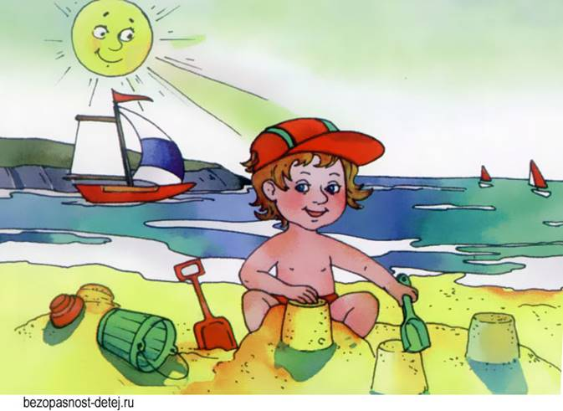
Всегда одевай головной убор.

Slide 42
Будь осторожен во время игр и прогулок.

Slide 43
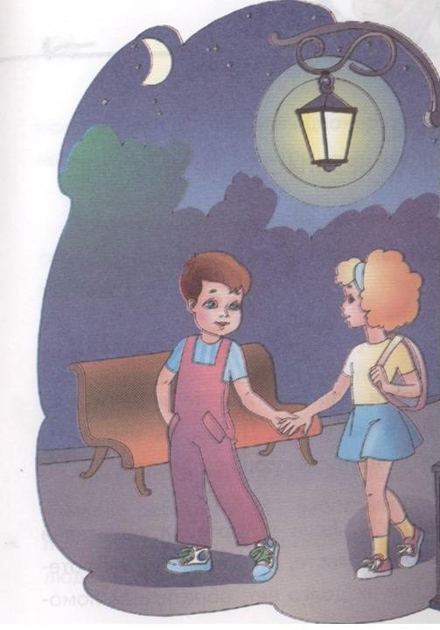
Играй только на детской площадке или около своего дома.
Не гуляй в тёмное время суток.

Slide 44
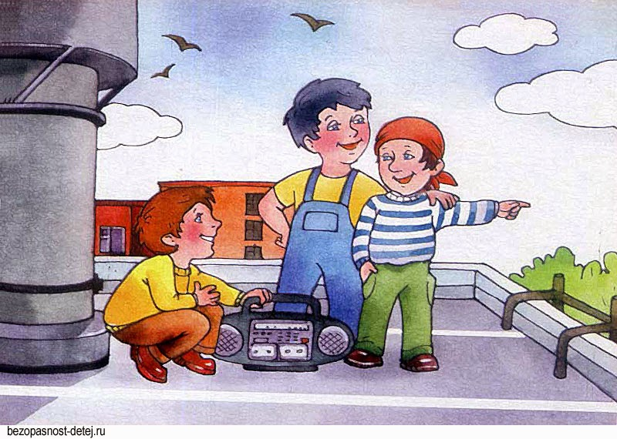
Крыши, чердаки, стройка - не место для игр.

Slide 45
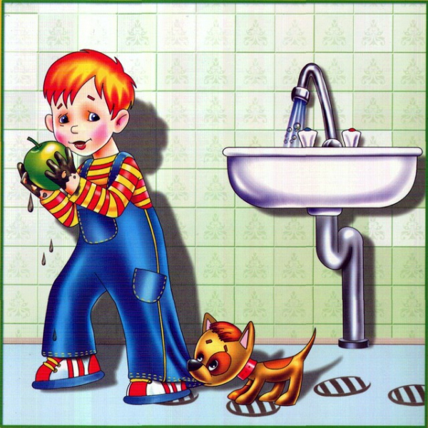
Летом особенно важно соблюдать правила гигиены.

Slide 49
Помни и соблюдай эти правила.
Отдыхай, набирайся сил.
Счастливых и безопасных тебе каникул!

